Slide 1
LE JEU DE LA VIE
Programme information pour simulations d’automates cellulaires

Slide 2
introduction
Bonjour à tous, aujourd'hui je suis ici pour vous présenter un projet intéressant que j'ai réalisé récemment. Il s'agit d'une implémentation du célèbre jeu de la vie de Conway en utilisant deux technologies clés : MySQL et Tkinter. Pour ceux qui ne connaissent pas le jeu de la vie, il s'agit d'un automate cellulaire inventé par le mathématicien britannique John Horton Conway en 1970. Le jeu de la vie se déroule sur une grille bidimensionnelle infinie, où chaque case peut être soit vivante, soit morte. Les cellules évoluent en fonction de règles simples, qui déterminent si une cellule doit naître, survivre ou mourir en fonction de l'état de ses voisins.

Slide 3


Eléments utilisées
Python avec ses bibliothèques:
Datetime
Matplotlib
PIL
Time
Re
Threading
Random
mysql.connector
Tkinter
MYSQL

Slide 4
Conception de la base de données :
La table "utilisateur" a été créée pour stocker les informations relatives aux utilisateurs, comme leur identifiant, leur nom, leur date de naissance, leur adresse e-mail, ainsi que le temps qu'ils ont passé sur le jeu. La table "administrateur" a été créée pour stocker les informations relatives aux administrateurs, comme leur identifiant, leur nom et leur mot de passe. Ces deux tables ont été reliées par une clé étrangère pour garantir l'intégrité des données.

Slide 5
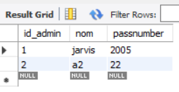
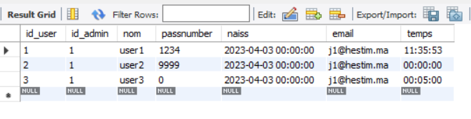

Slide 6
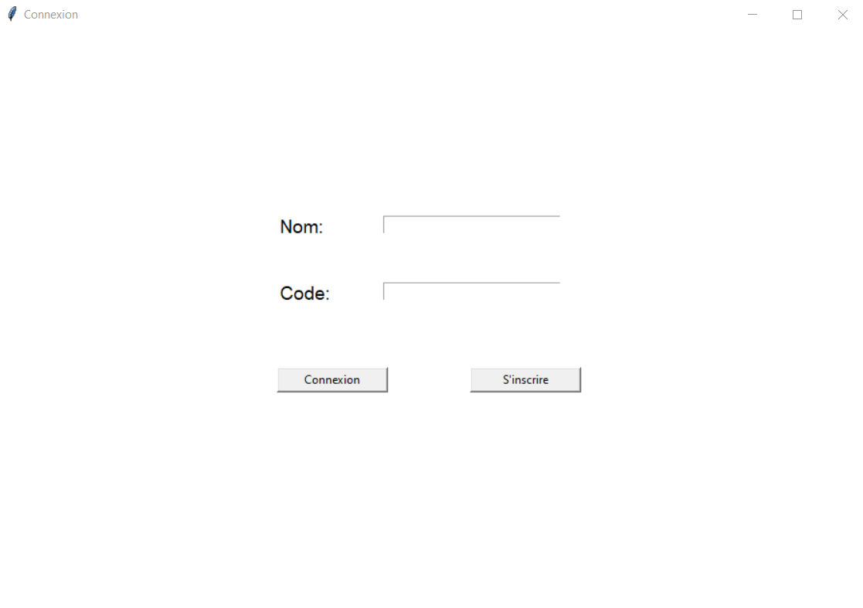
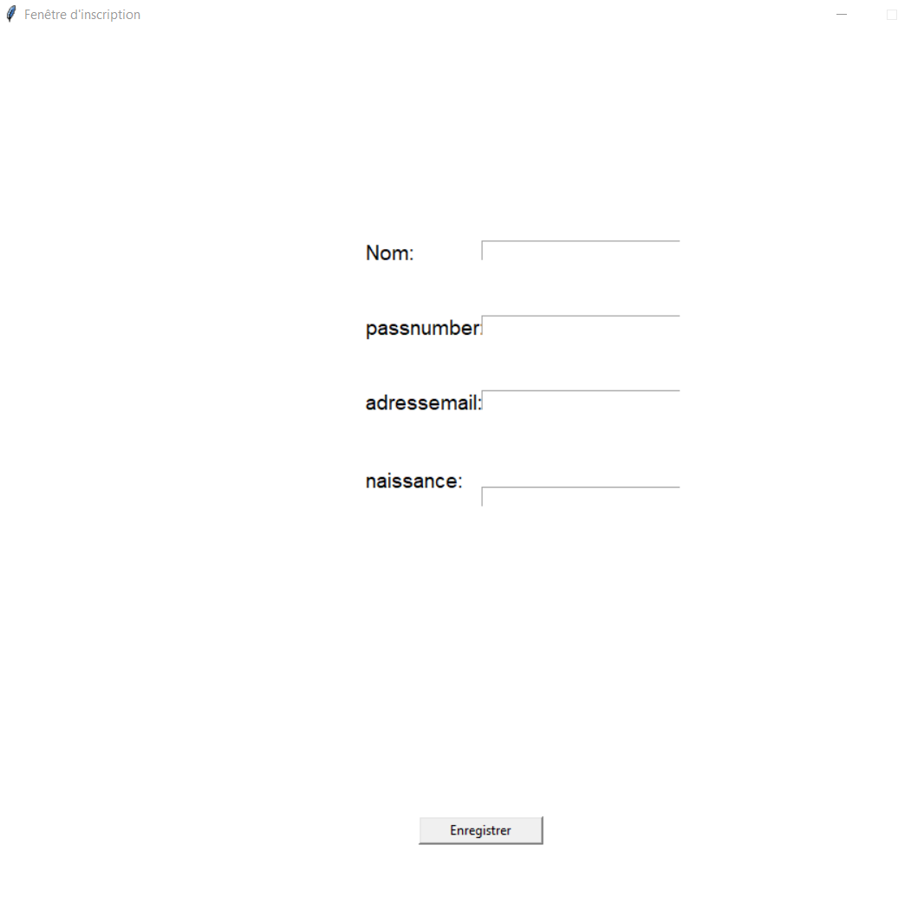
LES INTERFACES UTILISATEUR

Slide 7
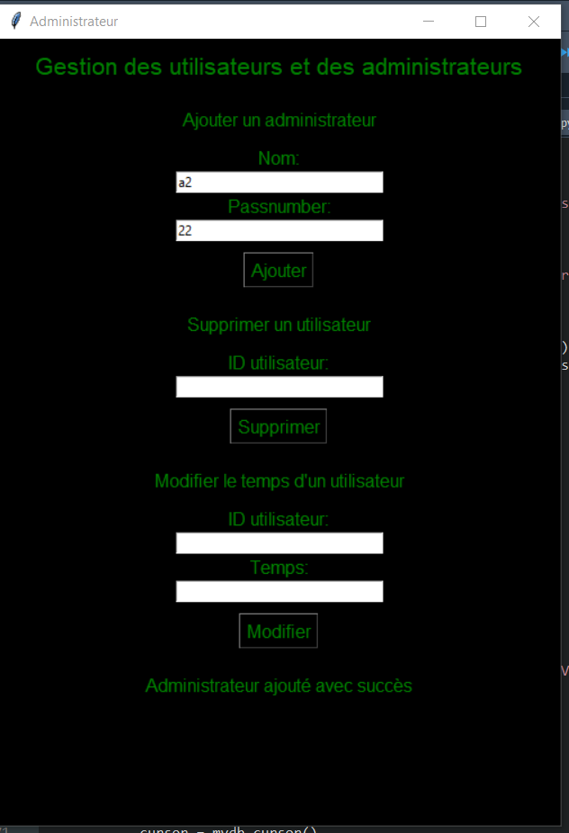
PANNEAU D’ADMINISTRATION

Slide 8
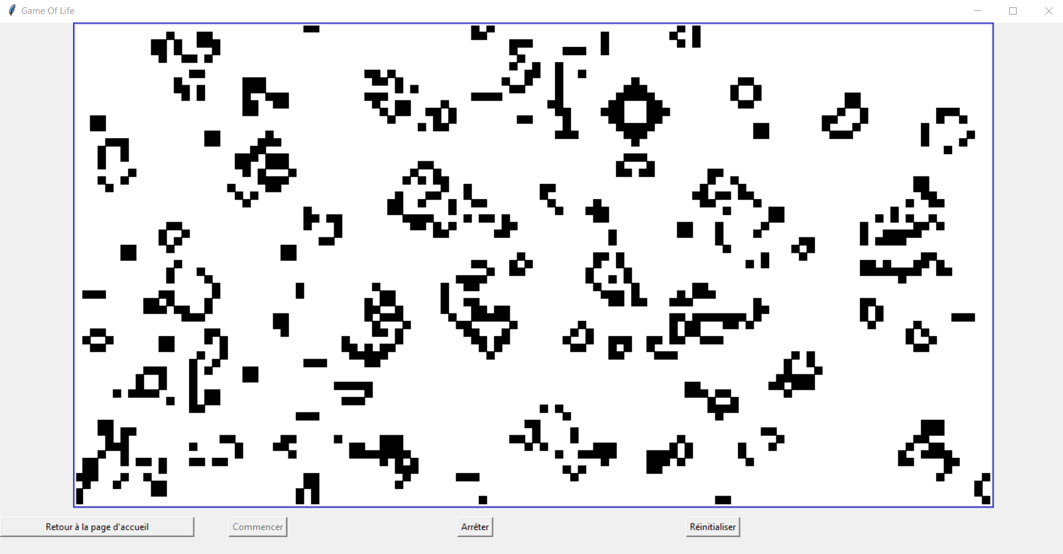
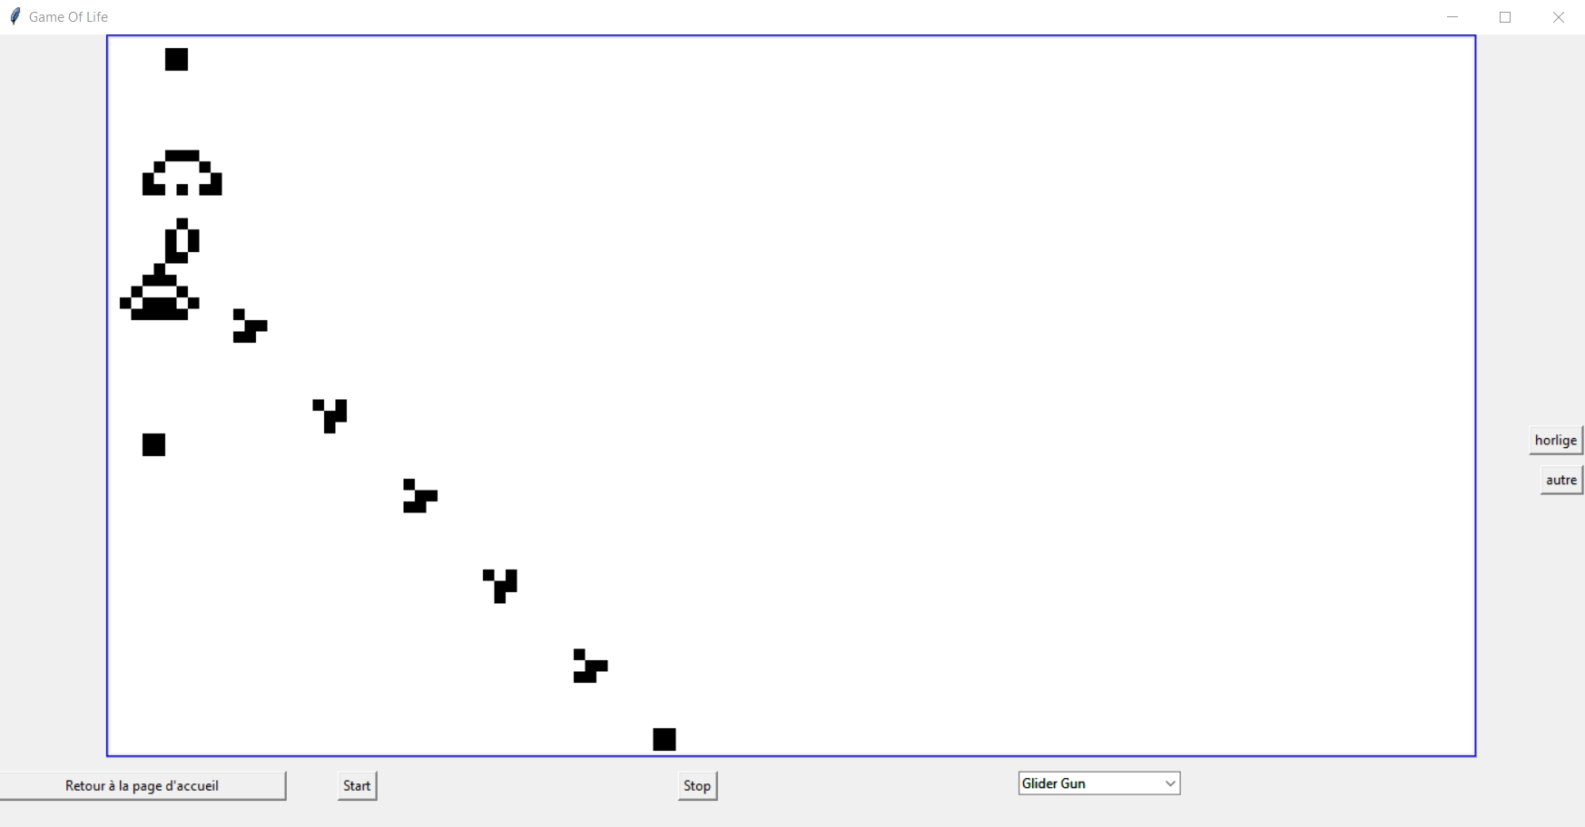
LES INTERFACES DE JEUX

Slide 9
limites
Partie de sélection de la première génération
Les threaders
L’horloge
Sauvegardes des générations

Slide 10
conclusion
En conclusion, j'espère que cette présentation vous a donné un aperçu de notre implémentation du jeu de la vie utilisant MySQL et Tkinter. Nous avons pu créer une interface utilisateur agréable pour visualiser l'évolution de la grille étape par étape, tout en stockant l'historique complet de l'évolution de la grille grâce à MySQL. Bien sûr, il reste encore beaucoup de choses à ajouter pour améliorer cette implémentation. Par exemple, nous pourrions ajouter des fonctionnalités pour permettre à l'utilisateur de modifier la grille ou de définir ses propres règles. Nous pourrions également explorer d'autres façons de stocker l'état de la grille pour améliorer les performances et la stabilité du programme. En tout cas, j'espère que vous avez apprécié cette présentation et que vous avez appris quelque chose de nouveau sur le jeu de la vie et les technologies que nous avons utilisées pour l'implémenter. Je suis ouvert à toutes les questions que vous pourriez avoir et je vous remercie de votre attention.

